Slide 1
Ole Petter Askheim: Empowerment
Eikholt 26.08.21

Slide 2
Empowerment – et mangslungent begrep
Adams (2008:4): «Empowerment is a multifaced idea, meaning different things to different people, and therefore no final, so-called «authorative» definition is possible.

Slide 3
Empowerment – et honnørord!

Slide 4
Hva innebærer Empowerment
Treleddet begrep:
Styrke Kraft Makt
Maktforståelsen i empowerment: Makt til – ikke makt over
Notes:
NB: Hvalegger empowerment i maktbegrepet!

Slide 5
Grunnleggende premisser:
Positivt menneskesyn – folk vil og kan sitt eget beste – om forholdene legges til rette for det.
Mennesket ses som et aktivt, handlende subjekt

Slide 6
Den emosjonelle dimensjonen
Fra skam til stolthet

Slide 7
Ulike posisjoner
Individorientert, terapeutisk posisjon
Empowerment som motmakt
Kan empowerment innebære mer eller mindre skjult styring?

Slide 8
Individorientert/Terapeutisk posisjon
Konsentrerer oppmerksomheten om styrkings- og kraftdimensjonen. Empowerment som individuell styrking, mestring, ressursmobilisering
Vil være området der empowermentarbeidet starter for at individene skal få bedre kontroll over eget liv (jf Adams (2008): ”Self-empowerment”
Har ikke fokus på samfunnsmessige, strukturelle forhold – sammenhengen mellom de samfunnsmessige/strukturelle forholdene og individers/gruppers livssituasjon

Slide 9
Empowerment som «motmakt»
Opptatt av sammenhengen mellom enkeltindividers/gruppers livssituasjon og samfunnsmessige/strukturelle forhold – empowerment på ulike nivåer
Grunnleggende begrep. Bevisstgjøring
Bevisstgjøringen danner grunnlag for handling
Oppheve ”egenundertrykking”
Vektlegging av kollektive erfaringer – individuell empowerment gjennom kollektivet

Slide 10
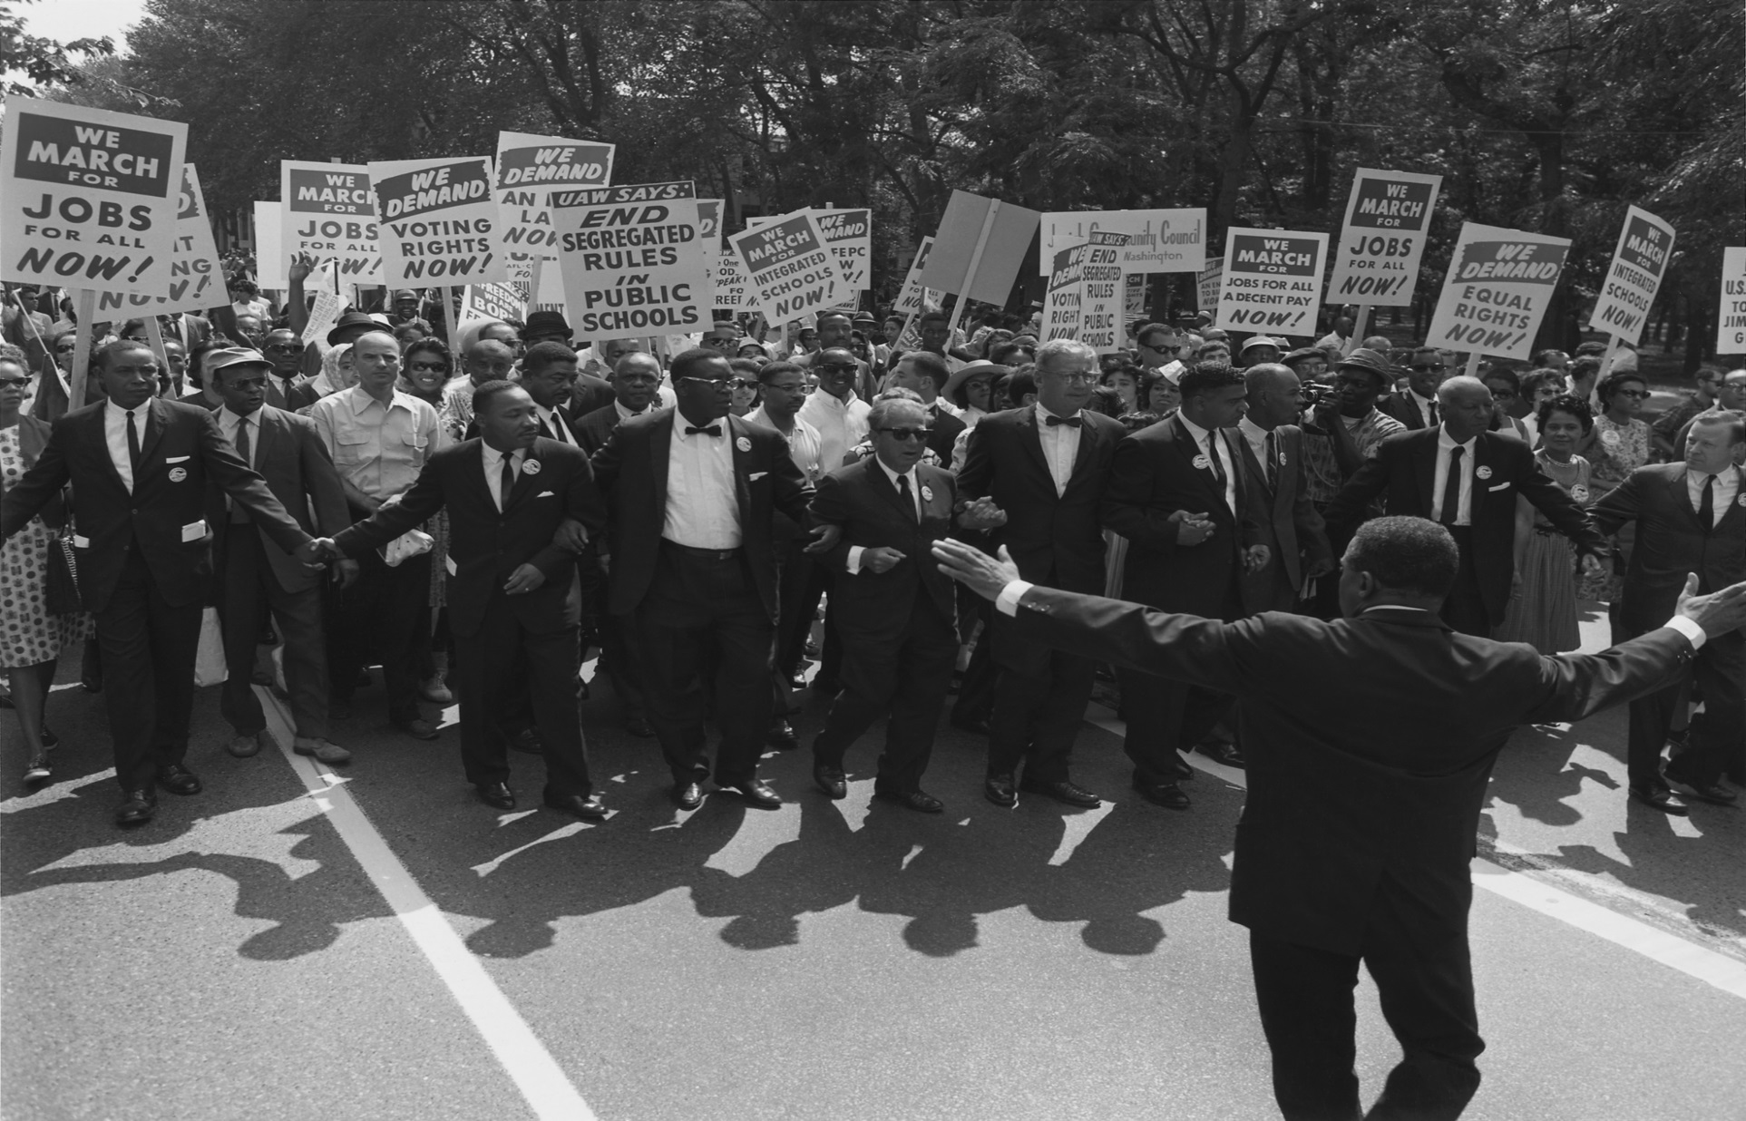
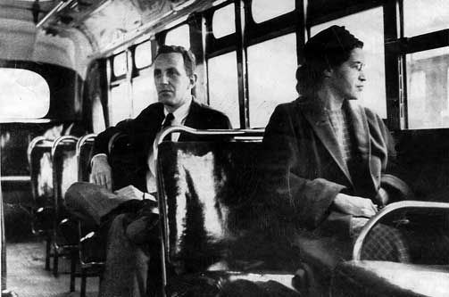
Notes:
Rosa Parks 1955 (1913-2005)

Slide 11
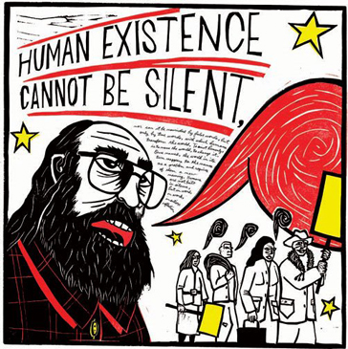

Slide 12
Forskjeller mellom posisjonene – den individorienterte:
Griper ikke fatt i de kollektive, strukturelle og politiske dimensjonene ved begrepet.
Notes:
Jfr Fellesskapsorienteringen på Eikholt

Slide 13
TILBAKE TIL MENNESKESYNET - :
Positivt menneskesyn – folk vil og kan sitt eget beste. Mennesket ses som et aktivt, handlende subjekt

Slide 14
Viktige metodiske prinsipper
Bedrive bevisstgjøring og partnerskap (Freire)
Fagpersonen fra ekspert til ressurs (fasilitator)

Slide 15
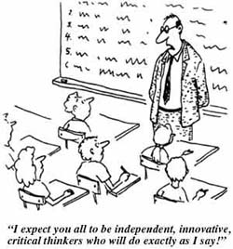

Slide 16
Empowerment - styrking eller styring?
Grunnleggende overordnede samfunnsmessige normer om hva det innebærer å være en kompetent samfunnsborger ligger i bunnen uten at de er gjenstand for diskusjon.
Styring gjennom ”medborgerskapsteknologier”: styring gjennom avklaring, men der rammene ikke er gjenstand for forhandlinger. Dvs. rammene friheten praktiseres innenfor problematiseres ikke
Foucault: Sammenvevningen kunnskap – makt. Produktiv makt
Pedagogikk og psykologi som viktige styringsredskaper
Helse- og sosialfaglig skal både hjelpe/lindre og å oppdra/endre – «doing good»
Ses tydeligst i en ”terapeutisk” tilnærming, men kan også gjelde motmaktstilnærmingen Jf.: Hva skal frigjøringen ende opp med?

